Slide 1
МУНИЦИПАЛЬНОЕ БЮДЖЕТНОЕ ОБЩЕОБРАЗОВАТЕЛЬНОЕ УЧРЕЖДЕНИЕ СРЕДНЯЯ ОБЩЕОБРАЗОВАТЕЛЬНАЯ ШКОЛА № 1 Г. ПЕТУШКИ ВЛАДИМИРСКОЙ ОБЛАСТИ 601143 г.Петушки, ул.Чкалова, д. 12; e-mail: filino1@mail.ru Директор Грачева Т.Л. т.2-27-57
Индивидуальный проект как форма промежуточной аттестации
Учитель химии
Селиверстова Елена Владимировна
г. Петушки, 2021 г.

Slide 2
Какие требования устанавливает ФГОС к результатам образования? (ФГОС ООО, п.II.8,ФГОС СОО, п. II.6)
Результаты образования
Метапредметные
Личностные
Предметные

Slide 3
Каковы основные особенности оценки личностных, метапредметных и предметных результатов обучения?
Достижение личностных результатов не выносится на итоговую аттестацию, а является предметом оценки эффективности воспитательно-образовательной деятельности образовательной организации и образовательных систем разного уровня. Осуществляется в ходе в ходе внешних неперсонифицированных мониторинговых исследований.
Оценка метапредметных результатов представляет собой оценку достижения планируемых результатов освоения основной образовательной программы, которые представлены в примерной программе формирования универсальных учебных действий (разделы «Регулятивные универсальные
учебные действия», «Коммуникативные универсальные учебные действия»,
«Познавательные универсальные учебные действия»).
Основная процедура итоговой оценки достижения метапредметных
результатов – защита итогового индивидуального проекта.
Оценка предметных результатов представляет собой оценку достижения обучающимися планируемых результатов по отдельным предметам:
промежуточных планируемых результатов в рамках текущей и тематической проверки и итоговых планируемых результатов в рамках итоговой оценки и государственной итоговой аттестации
(ПООП ООО, п.1.3.2, ПООП СОО, п. I.3).

Slide 4
Какое место отводится проектной и исследовательской деятельности школьников при изучении химии?
Проект научно-обоснованной концепции модернизации содержания и технологий преподавания предметной области «Естественнонаучные предметы. Химия»:
Организация самостоятельной проектно- исследовательской деятельности обучающихся» (раздел «Приоритетные направления, методы преподавания предметной области "Естественнонаучные предметы. Химия"»).
Внеурочная работа – организация проектной деятельности обучающихся. Задача учителя – стимулировать школьников к выполнению индивидуальных, парных и групповых учебных проектов по химии, при этом приоритет следует отдавать учебно-исследовательским проектам с экспериментальной составляющей.
Перспективная форма внеурочной деятельности - организация практикума или выполнение учебно-исследовательских проектов, обучающихся в рамках непрерывного образования «школа — вуз» на базе университетских лабораторий с привлечением научных сотрудников и вузовских преподавателей в качестве руководителей, консультантов, рецензентов работ школьников» (раздел «Основные формы и виды учебной деятельности при изучении предметной области "Естественнонаучные предметы. Химия"».
http://www.predmetconcept.ru/subject-form/himija

Slide 5
Что такое «проектная» и «исследовательская деятельность» учащихся?
Проектная деятельность обучающихся — совместная
учебно-познавательная, творческая или игровая деятельность
обучающихся, имеющая общую цель, согласованные методы, способы деятельности, направленная на достижение общего результата деятельности.
Исследовательская деятельность обучающихся —
деятельность обучающихся, связанная с решением творческой, исследовательской задачи с заранее неизвестным решением и предполагающая наличие основных этапов, характерных для
исследования в научной сфере.
http://infrescenter.ucoz.ru/Shk_Bibliotek/proekt_deyat/2013/leontovich.pdf

Slide 6
Какими общими чертами обладают проектная и исследовательская деятельность?
Цели и задачи
имеют конкретную практическую ценность.
Структура
анализ актуальности проекта или проводимого исследования;
целеполагание, формулировка задач, которые следует решить;
выбор средств и методов, адекватных поставленным целям;
планирование;
проведение проектных работ или исследования;
оформление результатов работ в соответствии с замыслом проекта или целями исследования;
презентация результатов.
Итоги
Интеллектуальное, личностное развитие, рост компетенции в выбранной для исследования или проекта сфере, формирование умения сотрудничать в коллективе и самостоятельно работать, уяснение сущности творческой и исследовательской работы.

Slide 7
В чем заключается различие между проектной и исследовательской деятельностью?
Проектная деятельность | Исследовательская деятельность
Ориентирована на получение конкретного результата – продукта, обладающего определенными свойствами, и который необходим для конкретного использования. Проект содержит предварительное описание и детализацию конечного продукта. Результат должен быть точно соотнесен со всеми сформулированными в замысле проекта характеристиками. | На начальном этапе лишь обозначается направление исследования, формулируются отдельные характеристики итогов работы. Логика исследования: формулировка проблемы исследования — выдвижение гипотезы — последующая экспериментальная или модельная проверка выдвинутых предположений

Slide 8
В чем заключается принципиальное отличие учебно-исследовательской деятельности от научного исследования?
Учебно- исследовательская деятельность | Научное исследование
Главный результат исследовательской деятельности школьников - открытие знаний, новых для них самих, но не для науки | Должно обладать несомненной научной новизной

Slide 9
Каковы особенности учебно-исследовательской и проектной деятельности обучающихся в основной школе? Включение обучающихся в учебно-исследовательскую и проектную деятельность – один из путей формирования УУД
Проектная деятельность
Продукт как материальный результат
Процесс как работа по выполнению проекта
Защита проекта как иллюстрация образовательных достижений

Slide 10
Формы организации учебно-исследовательской деятельности (ПООП ООО, п. 2.1.5)
1. На урочных занятиях
урок-исследование, урок-лаборатория, урок – творческий отчет, урок
изобретательства, урок «Удивительное рядом», урок – рассказ об ученых,
урок – защита исследовательских проектов, урок-экспертиза, урок «Патент на открытие»;
учебный эксперимент, позволяющий освоить элементы исследовательской деятельности (планирование и проведение эксперимента, обработка и анализ его результатов);
домашнее задание исследовательского характера.
2. На внеурочных занятиях
исследовательская практика обучающихся;
образовательные экспедиции – походы, поездки, экскурсии с четко обозначенными образовательными целями, программой деятельности, продуманными формами контроля;
факультативные занятия;
ученическое научно-исследовательское общество;
Участие учащихся в олимпиадах , конкурсах, конференциях

Slide 11
Урок-исследование

Slide 12
Учебный эксперимент

Slide 13
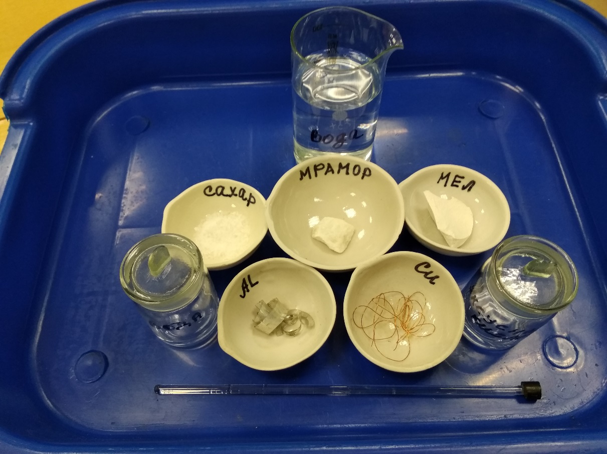
Факультативные занятия

Slide 14
В чем заключаются особенности учебно-исследовательской работы старшеклассников?
Исследовательское направление работы старшеклассников должно носить выраженный научный характер.
Для руководства исследовательской работой обучающихся необходимо привлекать специалистов и ученых из различных областей знаний.
Возможно выполнение исследовательских работ и
проектов обучающимися вне школы – в лабораториях
вузов, исследовательских институтов, колледжей .
Возможно дистанционное руководство работой (посредством сети Интернет)
(ПООП СОО, п. II.1.8).

Slide 15
Каким требованиям должна соответствовать учебно-исследовательская работа старшеклассников?
Требования к исследовательским проектам:
постановка задачи;
формулировка гипотезы;
описание инструментария и регламентов исследования;
проведение исследования;
интерпретация полученных результатов.
Для исследований в естественно-научной, научно- технической, социальной и экономической областях желательным является использование элементов математического моделирования (с использованием компьютерных программ в том числе) (ПООП СОО, п. II.1.8).

Slide 16
В чём заключаются особенности индивидуального проекта?
Представляет собой особую форму организации деятельности обучающихся
(учебное исследование или учебный проект).
Выполняется обучающимся самостоятельно под руководством учителя (тьютора) по выбранной теме в рамках одного или нескольких изучаемых учебных предметов, курсов в любой избранной области деятельности (познавательной, практической, учебно-исследовательской, социальной, художественно-творческой, иной).
Выполняется обучающимся в течение одного или двух лет в рамках учебного времени, специально отведённого учебным планом (70–140 часов), и должен быть представлен в виде завершённого учебного исследования или разработанного проекта: информационного, творческого, социального, прикладного, инновационного, конструкторского, инженерного
(ФГОС СОО, п. 11).

Slide 17
С чего начинается работа над индивидуальным проектом?
Исследовательское задание- задание , направленное на привлечение учащихся к проведению химического эксперимента, позволяющего активно овладевать знаниями и различными способами действий.

Slide 18
Исследовательское задание
Приготовьте раствор хозяйственного мыла. Разделите раствор на три части. К первой части прилейте раствор уксуса, ко второй части- раствор лимонной кислоты, третью часть оставьте в качестве контрольного образца. Что происходит в первом и втором стаканах? Найдите объяснение наблюдаемым явлениям.

Slide 19
Домашний эксперимент
Развитие умений:
генерировать идеи и определять средства, необходимые для их реализации;
выдвигать гипотезы;
проводить самостоятельный поиск химической информации;
аргументированно излагать свои мысли

Slide 20
Индивидуальный исследовательский проект
Исследовательский проект подразумевает осуществление определенной учебно-исследовательской деятельности.
От учебного исследования исследовательский проект отличается постановкой практической цели, его результатом является конкретные рекомендации по использованию того или иного продукта или явлений в повседневной жизни.

Slide 21
Взаимодействие учителя и обучающегося в процессе выполнения исследовательского проекта
Этапы | Деятельность педагога | Деятельность учащегося
Мотивационный | Привлечение к познанию свойств веществ и окружающих явлений, консультация по формулированию цели исследования | Выбор темы и формулирование цели исследования
Проектировочный | Стимулирование к выдвижению гипотезы, консультирование по выбору методов и плану проведения исследования | Выдвижение гипотезы, составление плана проведения исследования
Информационно-аналитический | Консультация по работе с различными источниками информации, анализу и обобщению собранного материала | Поиск и отбор теоретического материала по теме исследования, обобщение теоретической информации

Slide 22
Взаимодействие учителя и обучающегося в процессе выполнения исследовательского проекта
Этапы | Деятельность педагога | Деятельность учащегося
Экспериментальный | Консультация по выполнению химического эксперимента, систематизации результатов исследования и их интерпретации | Выполнение химического эксперимента с фиксацией полученных результатов, обобщение эмпирических данных, формулирование выводов
Итоговый | Консультация по оформлению исследовательской работы и представлению полученных результатов, стимулирование к поиску новых способов решения выявленных проблем | Оформление результатов проведенного исследования, формулирование собственного мнения по проблеме исследования, защита исследовательской работы

Slide 23
Универсальные учебные действия
Регулятивные: формирование навыков познавательной рефлексии как осознания совершаемых действий и мыслительных процессов, их результатов и оснований, границ своего знания и незнания, новых познавательных задач и средств их достижения.
Познавательные: формирование умений организовать собственную деятельность, систематизировать и интерпретировать результаты проводимого исследования, аргументированно отстаивать собственное мнение по проблеме исследования.
Коммуникативные: формирование умений использовать различные способы коммуникативной деятельности, строить аргументированные высказывания, участвовать в продуктивном диалоге.
Личностные: формирование у учащихся готовности и способности к самообразованию, академической мобильности с возможностью продолжения избранного направления образования.

Slide 24
Планируемые результаты
Предметные:
Учащиеся расширяют знания об органических и неорганических веществах.
Учащиеся овладевают: методами самостоятельного планирования и проведения химического эксперимента с соблюдением правил безопасной работы с веществами и лабораторным оборудованием, умениями делать обобщение и выводы, анализировать и оценивать достоверность полученных результатов.

Slide 25
Планируемые результаты
Метапредметные:
Учащиеся освоят различные способы коммуникативной деятельности.
Учащиеся овладеют: навыками познавательной, учебно-исследовательской и проектной деятельности; навыками познавательной рефлексии как осознания совершаемых действий и мыслительных процессов, их результатов и оснований, границ своего знания и незнания, новых познавательных задач и средств достижения.

Slide 26
Планируемые результаты
Личностные:
У учащихся будет сформирована: готовность и способность к самообразованию и саморазвитию; академическая мобильность с возможностью продолжения избранного направления образования.

Slide 27
Формы контроля за усвоением материала
Устный контроль( ответы учащегося на вопросы)
Письменный контроль( проверка домашней работы- экспериментальных заданий и решение экспериментальных задач)
Экспериментальный контроль(наблюдение за выполнением химического эксперимента на занятии, заслушивание ответов)
Защита учащихся своих проектов

Slide 28
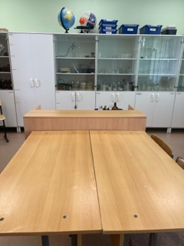
Материально-технические условия необходимые для реализации проектной и учебно-исследовательской деятельности обучающихся

Slide 29
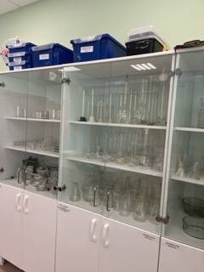
Материально-технические условия необходимые для реализации проектной и учебно-исследовательской деятельности обучающихся

Slide 30
«Фармакопейный анализ аспирина: хочу всё знать»
Автор:
Ученик 11 класса
МБОУ СОШ №1 г.Петушки
Боровков Михаил Дмитриевич.
Руководитель:
Учитель химии высшей категории,
Селиверстова Елена Владимировна.

Slide 31
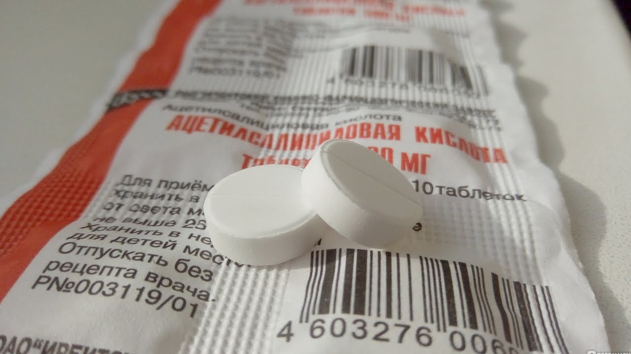

Slide 33
Объект и предмет исследования
Объект исследования – таблетки ацетилсалициловой кислоты.
Предмет исследования – органолептический, физический и химический контроль качества таблеток аспирина.

Slide 34
Гипотеза
Органолептический и физический
контроль достаточен для реализации
данного препарата в аптеках, а
подлинность аспирина можно
определить
с помощью качественных реакций и
идентификацией продуктов его
гидролиза.

Slide 35
Цель работы
Познакомиться с актуальными
подходами к анализу лекарственных
средств и попытаться на
базе школьной лаборатории
определить качество данного
препарата.

Slide 36
Задачи
Изучить историю появления аспирина и его использование в медицине.
Найти и проанализировать современные нормативные документы, регламентирующие качество аспирина.
Изучить виды и методы аналитического контроля качества лекарственных средств.
Узнать особенности и детали органолептического контроля качества лекарственного препарата.
Познакомиться с физическим контролем качества аспирина.
Понять сущность химических процессов, лежащих в основе фармакопейных методов анализа аспирина.
Сравнить состав аспирина разных производителей.

Slide 37
Методы исследования
Лабораторный опыт
Наблюдение
Сравнение
Анализ

Slide 38
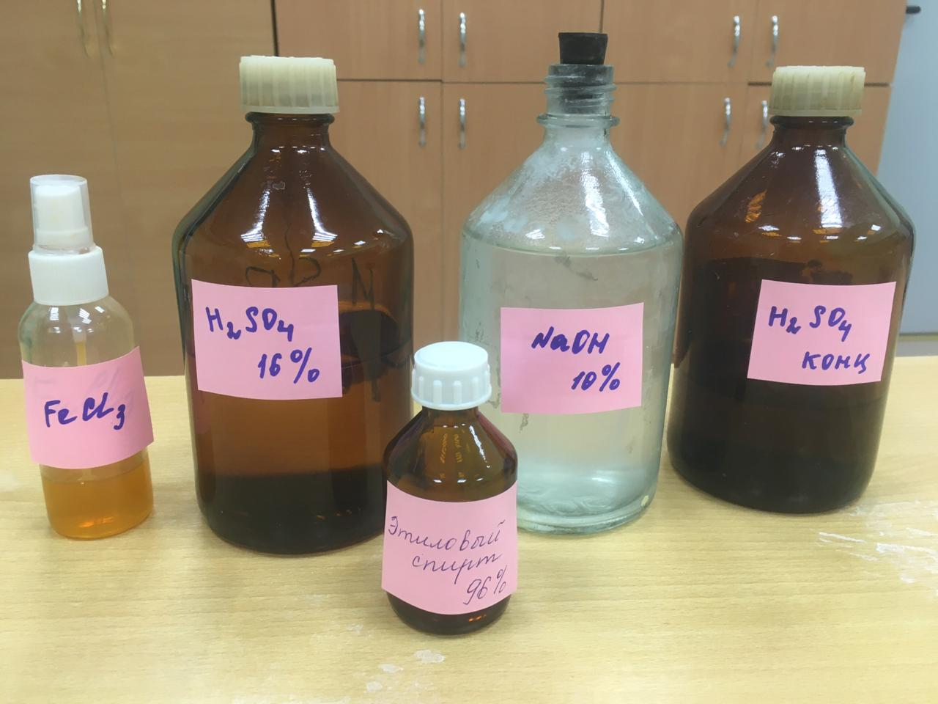
Практическая часть
Оценка внешнего вида таблеток
Определение однородности массы таблеток
Исследование растворимости аспирина
Фармакопейный анализ подлинности аспирина. Щелочной гидролиз
Фармакопейный анализ подлинности аспирина. Кислотный гидролиз

Slide 39
Оценка внешнего вида таблеток

Slide 40
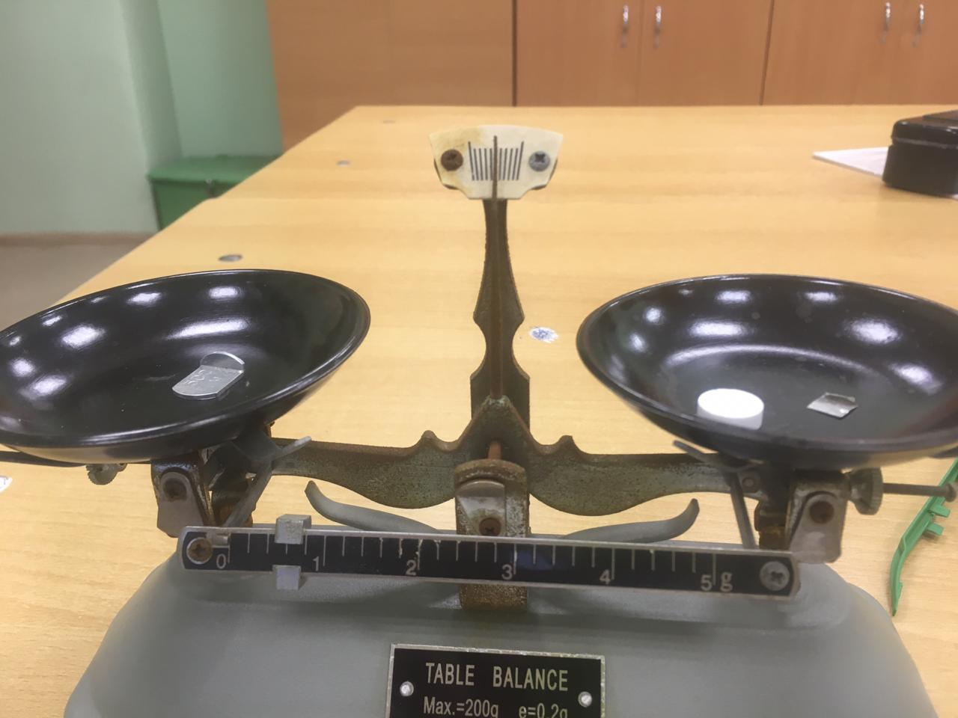
Определение однородности массы таблеток
Цель – определить среднюю массу таблетки и выявить отклонения от
нормы.

Slide 41
Растворимость аспирина в воде

Slide 42
Растворимость аспирина в растворе NaOH

Slide 43
Растворимость аспирина в растворе этилового спирта

Slide 44
Щелочной гидролиз

Slide 45
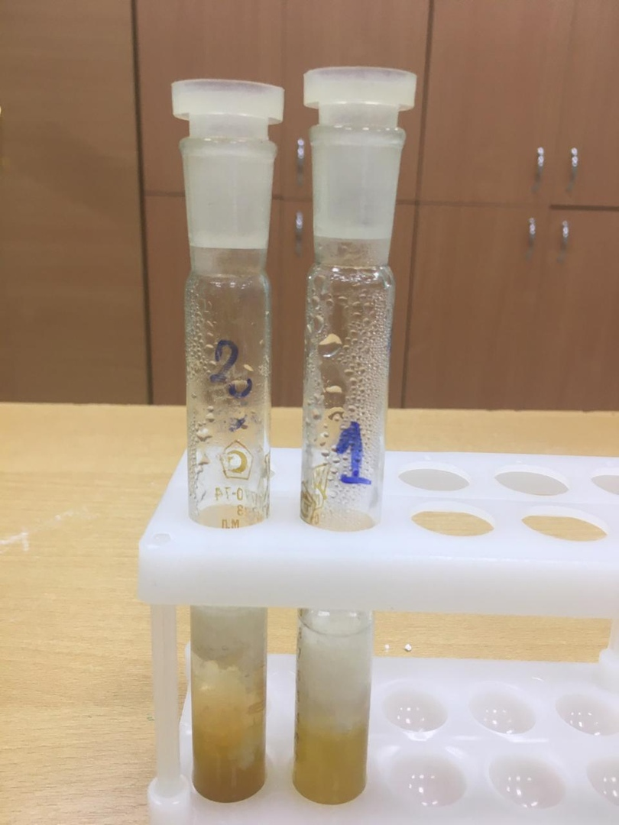
Образование салициловой кислоты

Slide 47
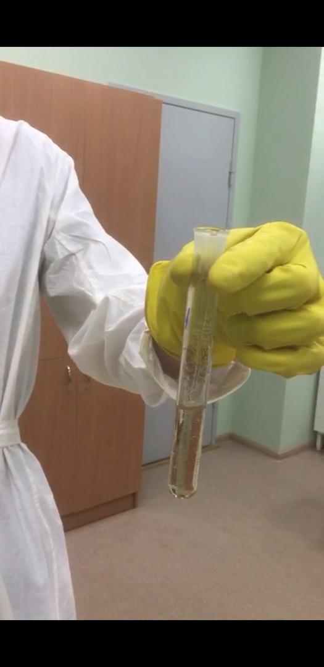
Получение этилацетата

Slide 48
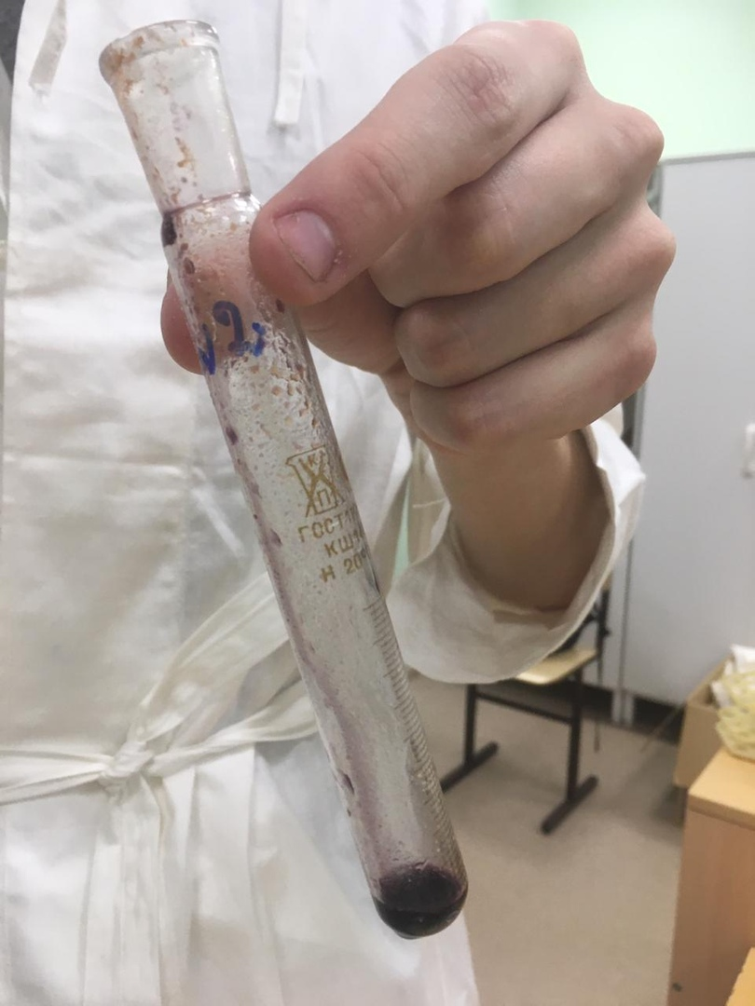
Взаимодействие салициловой кислоты и хлорида железа (III)

Slide 49
Кислотный гидролиз

Slide 50
Доказательство наличия салициловой кислоты в продуктах гидролиза

Slide 51
Заключение
Оба купленные мною препараты могут быть поставлены в продажу, так как они выдержали испытание.
Доказана подлинность аспирина, идентифицированы продукты кислотного и щелочного гидролиза аспирина, проведены качественные реакции на функциональные группы салициловой кислоты, которая образуется в результате гидролиза.
Аспирин марки «Медисорб» содержит меньше примесей и больше действующего вещества.
Гипотеза подтверждена.
Основная цель моей работы достигнута.
Все задачи, поставленные мной для достижения главной цели, были успешно выполнены.

Slide 52
Результативность
Научно-практическая конференция « Шаг в будущее» (естественно-научная секция) 2019 год-2 место
V областная научно-практическая конференция школьников « Вектор познания» 2020 год- 1 место
Рязанский Государственный Медицинский Университет имени академика И.П. Павлова

Slide 53
Литература
Лидия Ивановна Асанова (к.п.н., доцент ГБОУ ДПО «Нижегородский институт развития образования») «Проектная и исследовательская деятельность школьников в контексте требований ФГОС»
2. Пильник Н.Н. « Индивидуальный проект обучающегося по химии» , издательство « Учитель», Волгоград, 2016 год

Slide 54
Спасибо
за внимание!

